Slide 1




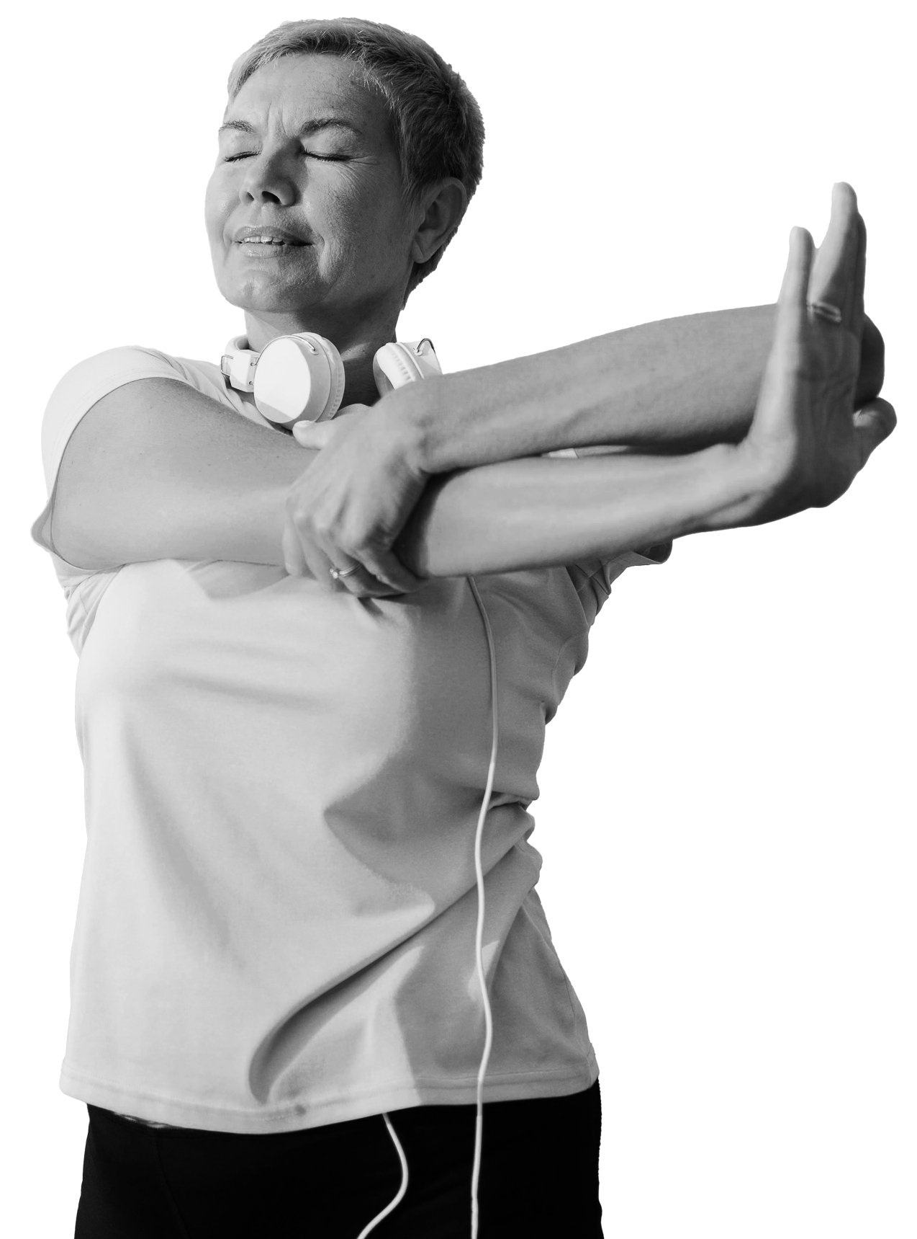



“ PROGRAMA DE EJERCICIO FÍSICO
PARA LA SALUD HOLÍSTICA
EN PERSONAS MAYORES ”
Dr. ANTONIO CASIMIRO ANDÚJAR
Dr. MIGUEL ÁNGEL ARAQUE MARTÍNEZ
Universidad de Almería • España

Slide 2
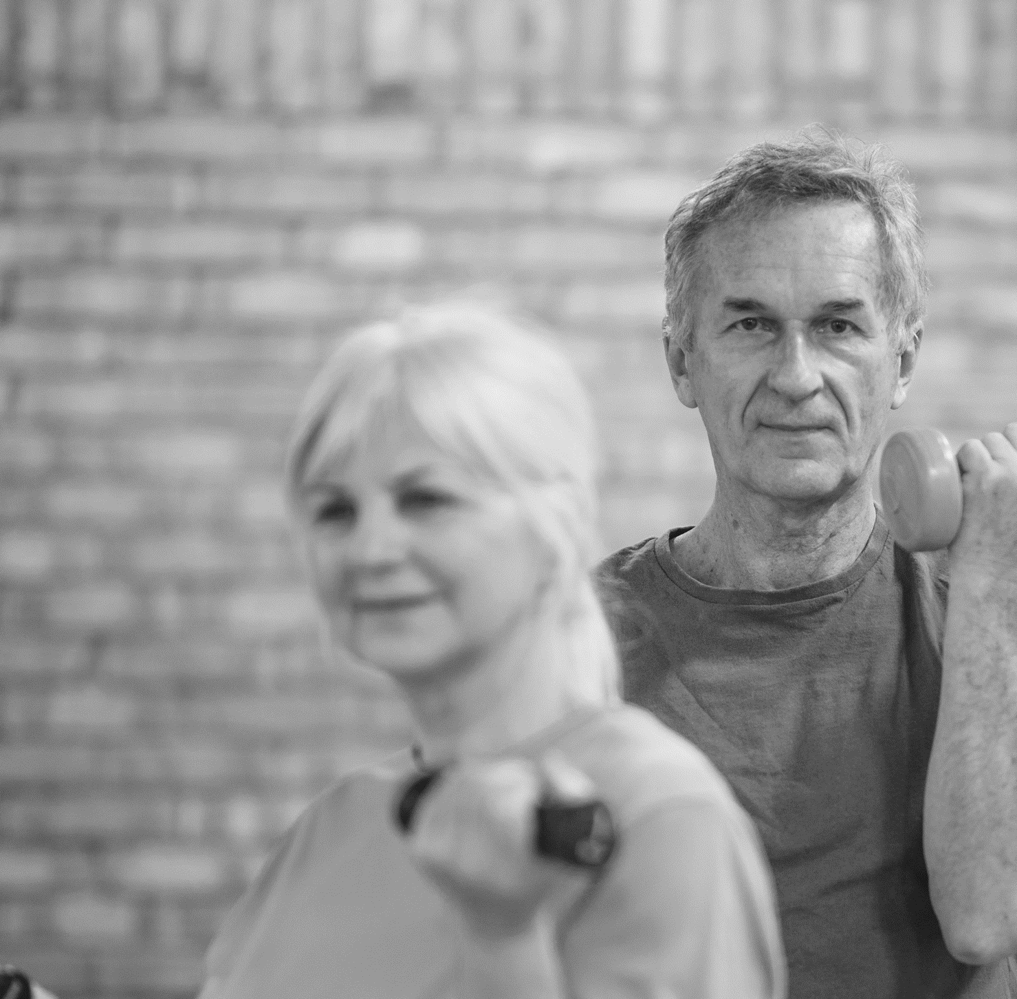
ENTRENAMIENTO CON PERSONAS MAYORES II
U
NI
DAD
N°3
• Desarrollo de los componentes de la condición física.
• Importancia del trabajo de fuerza y relación con la sarcopenia.
• Desarrollo de aspectos cognitivos.
• Desarrollo de aspectos emocionales.
• Ejercicios contraindicados o desaconsejados.
• Patologías más frecuentes y forma de abordarlas.
• Prevención de la fragilidad y riesgo de caídas..

Slide 3
DESARROLLO DE LOS COMPONENTES DE LA CONDICIÓN FÍSICA
RESISTENCIA AERÓBICA
El VO2 máx. es el predictor más potente de riesgo de muerte por todas las causas.
La disminución del VO2 máx. con la edad se debe a alteraciones que ocurren en el corazón (atrofia, disminución del número de los capilares, disminución del flujo cardiaco máximo, oclusión coronaria), aumento de la rigidez de los vasos sanguíneos, disminución del flujo sanguíneo muscular, etc.
Por ello, se deben prevenir y enlentecer todos los problemas degenerativos de los sistemas cardiovascular, respiratorio y metabólico, evitando un descenso brusco del VO2.

Slide 4
RESISTENCIA AERÓBICA:
ASPECTOS A TENER EN CUENTA
Fundamental para la independencia en AVD.
El envejecimiento provoca un descenso del rendimiento cardiovascular debido a la disminución del gasto cardiaco, volumen sistólico (VS) y FC máx (.
La pérdida de elasticidad de las paredes del corazón dificulta el llenado ventricular, lo que afecta al gasto cardiaco.
Rigidez y estrechamiento de los vasos sanguíneos (más resistencia periférica).
Reducción de la relación fibra/capilar, lo que dificulta el flujo muscular.

Slide 5
RESISTENCIA AERÓBICA:
ASPECTOS A TENER EN CUENTA
Respuesta cardiovascular evaluada a través de una prueba de esfuerzo o test de campo, para poder aplicar las cargas en función de la misma.
El VO2 pico (potencia aeróbica) se reduce un 50% entre los 20 y 80 años, aunque un entrenamiento adecuado aumenta significativamente sus valores.
El entrenamiento produce un incremento de la densidad capilar en los músculos activos, regresión de lesiones arterioescleróticas, aumento del volumen del ventrículo izquierdo y del volumen sistólico, descenso de la FC y la PA durante el ejercicio, recuperación más rápida de la FC y PA tras el ejercicio, etc.

Slide 6
INTENSIDAD
Adaptar el trabajo de resistencia en función del mayor.
La generalización de la intensidad resulta muy difícil. A veces resulta complicado controlar objetivamente la intensidad del trabajo. Evitar que sufra una sudoración excesiva, así como jadeos o labios amoratados (carga excesiva), no sobrepasando 130-140 pulsaciones. La escala de Borg es un instrumento de gran utilidad (6-7 sobre 10, como máximo).
Cuando no existan contraindicaciones médicas, y siempre bajo la correcta supervisión del técnico, introducir breves picos de mayor intensidad (como por ejemplo, aumentar el paso de la marcha durante 30’’…).

Slide 7
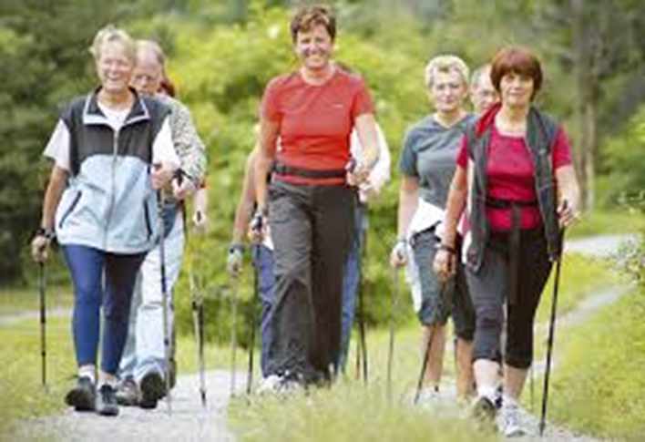
Los mayores deberán practicar actividades que pueden mantenerse fácilmente a intensidad constante y la variabilidad inter-individual del gasto energético sea relativamente baja: caminar, pedalear, etc), siempre que no impliquen importantes impactos osteoarticulares y que sus posibilidades físicas lo permitan.
Andar es una actividad excelente para las personas mayores, puesto que es una actividad sencilla, segura y que requiere poco equipamiento, aunque las actividades acuáticas y la bicicleta estática son especialmente beneficiosas para aquellas personas que tienen procesos artrósicos de miembros inferiores.
Es aconsejable introducir cortos periodos pisando fuerte el suelo (mayor osteoblastosis).

Slide 8
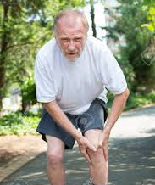
Las marchas prolongadas estarán prohibidas cuando hay grandes alteraciones artrósicas en las articulaciones del tren inferior (cadera, rodilla, tobillo), graves patologías de retorno venoso o grandes dolencias en los pies.
La duración de la marcha puede variar sensiblemente dependiendo de las características propias de la persona. Procurar, durante los paseos, el establecimiento de descansos reconfortantes, con ejercicios respiratorios y estiramientos, así como prestar atención a los sentidos.
La intensidad ha de permitir la conversación entre los integrantes del grupo, y han de establecerse rutas de interés patrimonial y cultural para una mayor activación cognitiva.

Slide 9
Los que tengan problemas osteoarticulares que dificulten mantener 30’ de marcha continuada pueden realizar periodos de 10’ (o menos), repetida 2 ó 3 veces al día.
En otras limitaciones relacionadas con el envejecimiento (alteraciones cardiovasculares o metabólicas, por ejemplo), se precisa una intensidad de ejercicio más baja pero de mayor duración (mínimo 60 minutos, si es posible). Más adelante vendrán cambios de ritmo.
La intensidad del ejercicio con personas mayores previamente inactivas debe ser baja, y progresar de acuerdo con la tolerancia al esfuerzo y las preferencias personales. Se recomienda máxima prudencia a la hora de aumentar la intensidad.

Slide 10
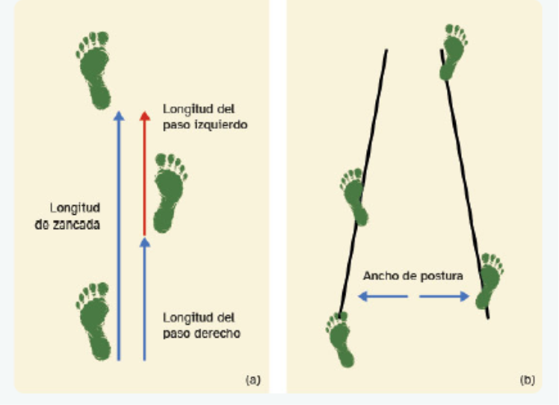
El patrón de la marcha cambia -a causa del envejecimiento- en los siguientes términos:
Reducción de la velocidad.
Reducción de la frecuencia de los pasos.
Aumento de la anchura de la zancada.
Reducción de la longitud de la zancada.
Aumento de la fase de apoyo.

Slide 11
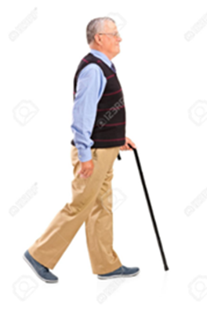
Posibilidades variadas en caso de buen estado de salud:
Nivel 1: Caminar con cambios de direcciones, detenciones y arranques bruscos.
Nivel 2: Caminar con la base de sustentación alterada. Por ejemplo, caminar de puntillas.
Nivel 3: Variaciones del patrón de la marcha: caminar lateralmente cruzando las piernas, elevando rodillas, con movimientos de brazos, …
Nivel 4: Mejora del patrón de la marcha con obstáculos.

Slide 12
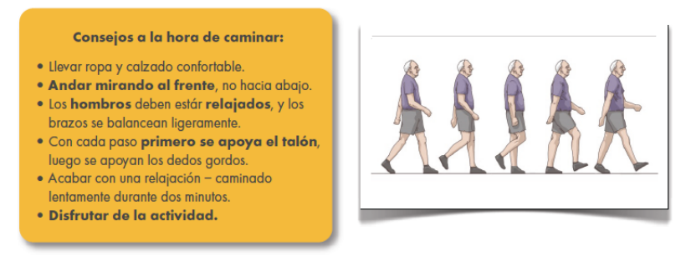
Si se entrena combinado (F y R) en la misma sesión, la F se debe trabajar primero para favorecer las adaptaciones neuromusculares, combinando altas y bajas velocidades de ejecución.
RECOMENDACIONES GENERALES PROGRAMA DE MEJORA DE RESISTENCIA CARDIOVASCULAR

Slide 13
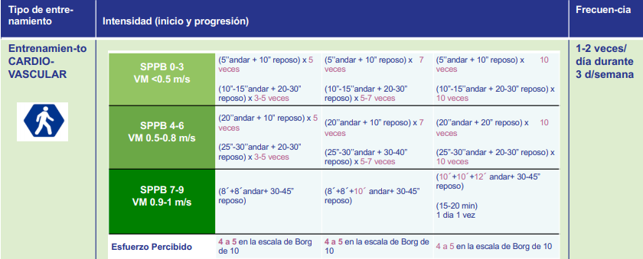
¿CÓMO CONSTRUIR UN PLAN DE EJERCICIO FÍSICO EFICAZ
Establecer la INTENSIDAD, VOLUMEN Y FRECUENCIA Y PROGRECIÓN (anciano prefrágil y frágil)?

Slide 14
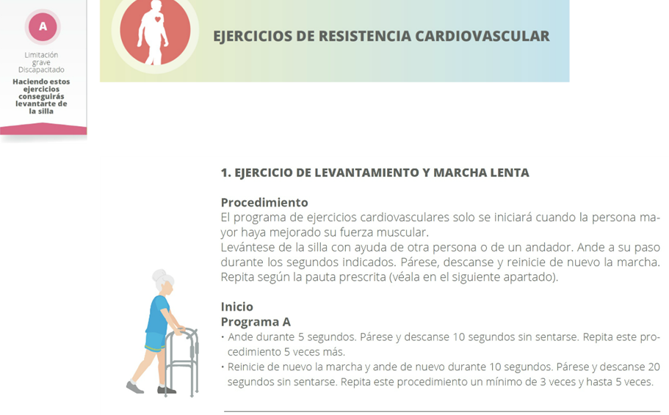
EJERCICIOS DE RESISTENCIA CARDIOVASCULAR

Slide 15
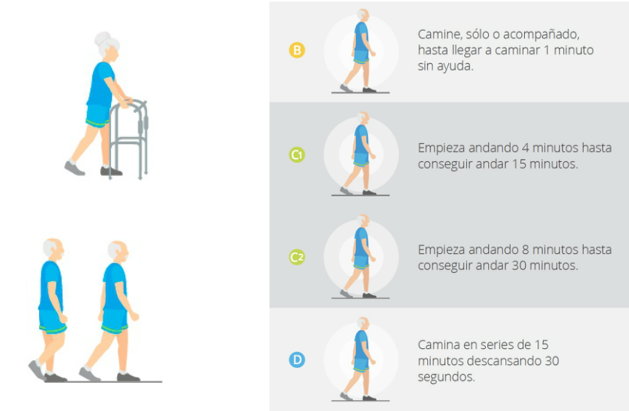

Slide 16
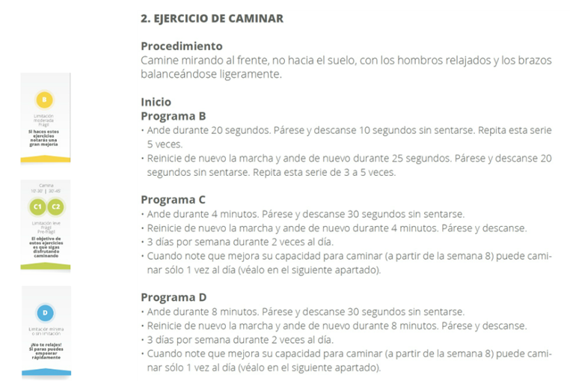

Slide 17

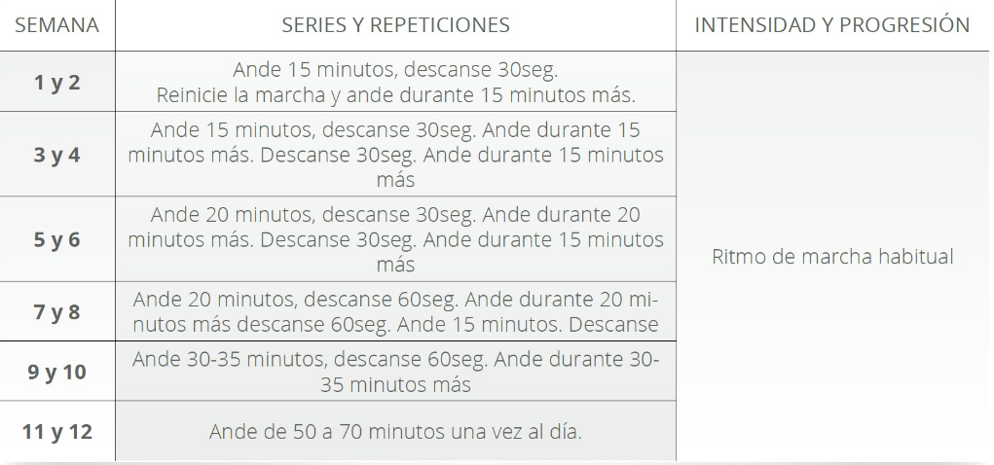
La intensidad puede comenzar a un 40-50% y progresar hasta el 70-80% del VO2 máx., además de la escala de Borg (hasta 6-7).
D

Slide 18


Slide 19
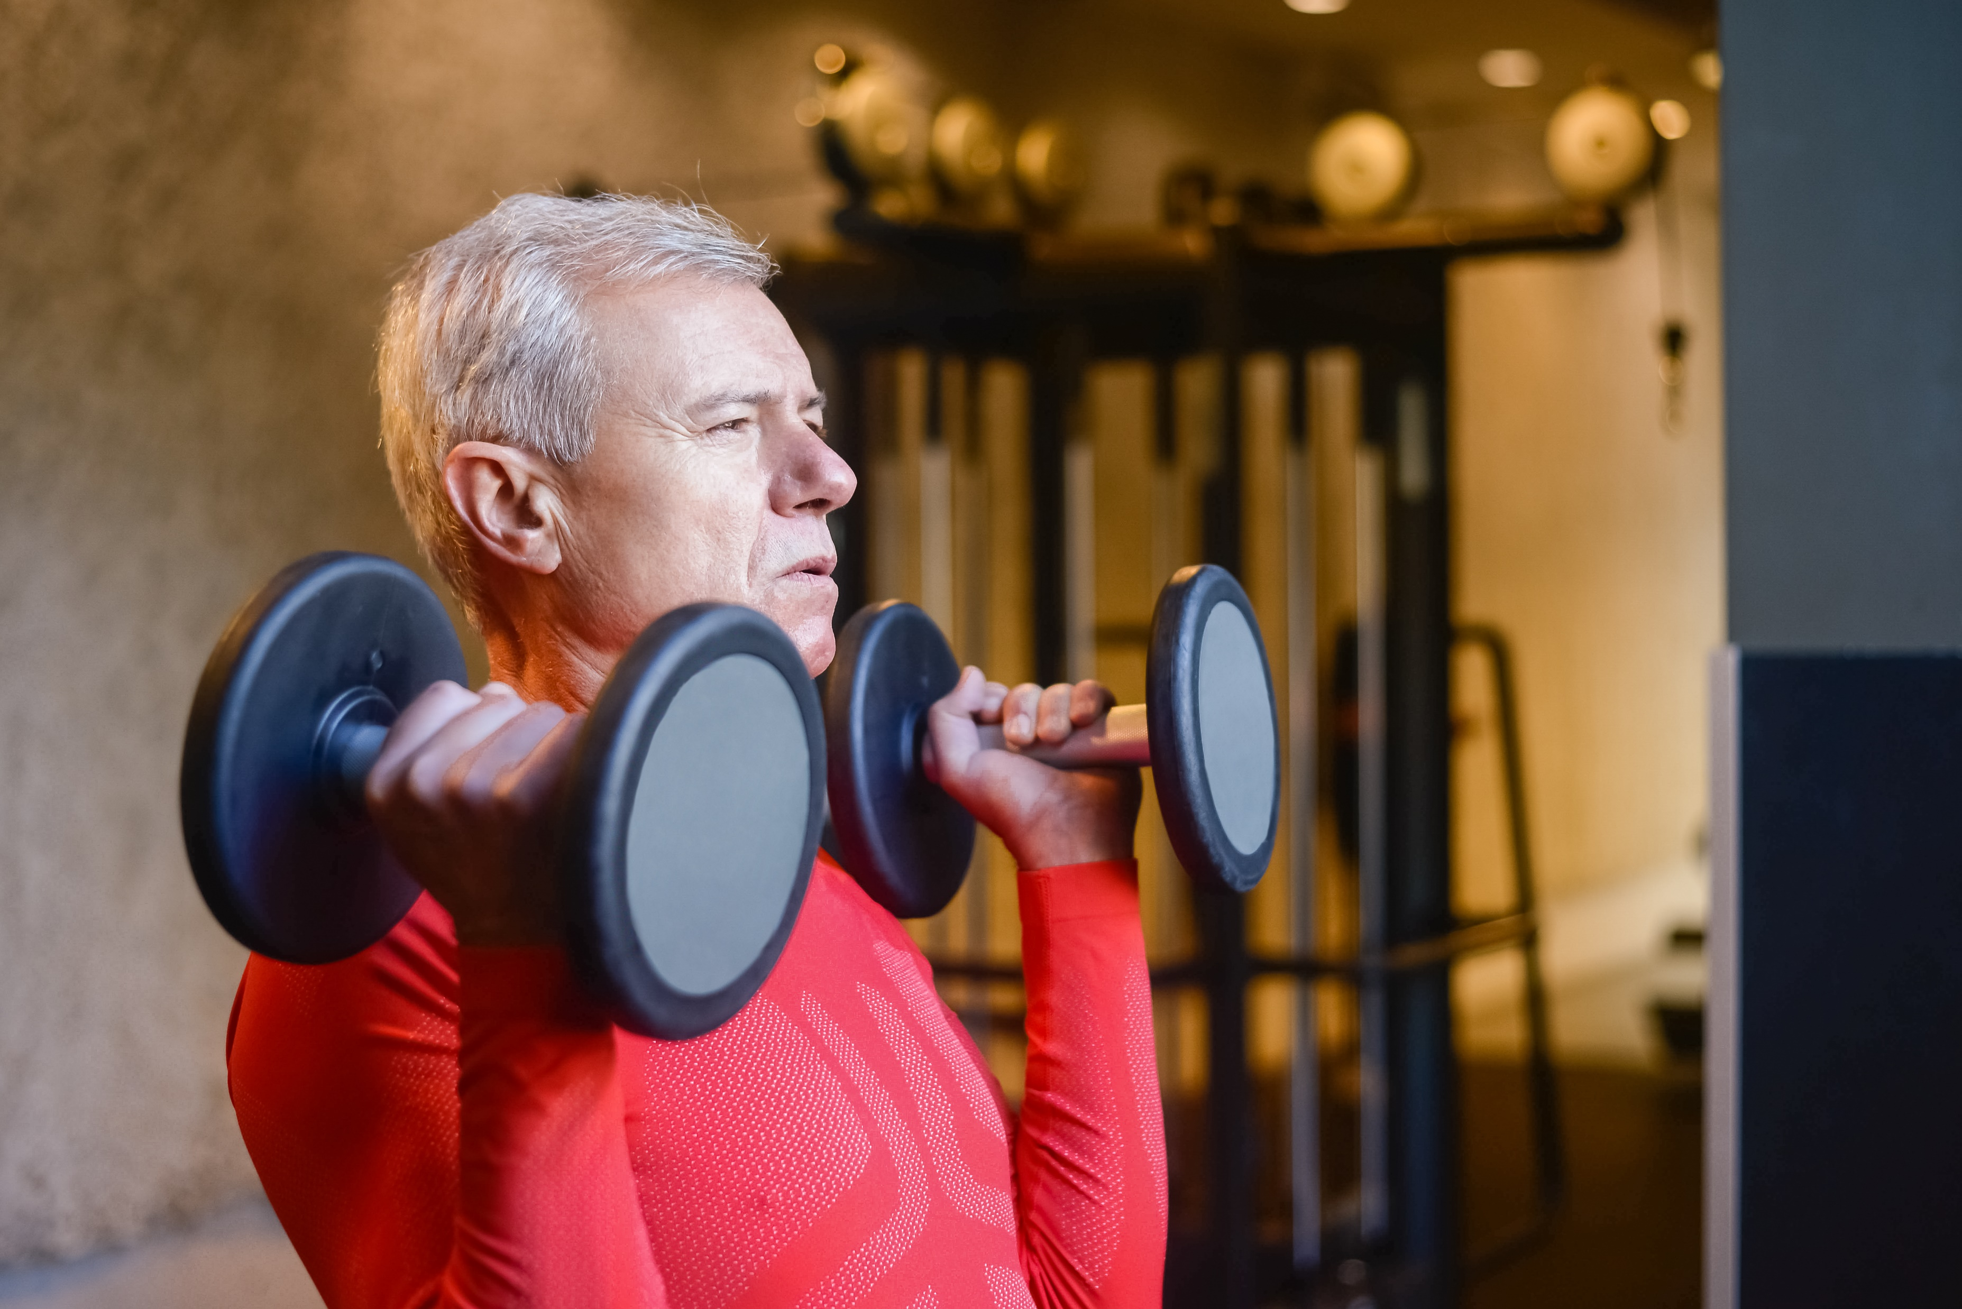
DESARROLLO DE LOS COMPONENTES DE LA CONDICIÓN FÍSICA
FUERZA, POTENCIA Y RESISTENCIA MUSCULAR

Slide 20
DESARROLLO DE LOS COMPONENTES DE LA CONDICIÓN FÍSICA
FUERZA, POTENCIA Y RESISTENCIA MUSCULAR
Es la cualidad más importante para prevenir accidentes, hacer frente a la sarcopenia y osteoporosis, tener una mayor eficacia en tareas cotidianas, además de incidir en la velocidad de la marcha y estabilidad.
Además, representa la mayor protección para los problemas articulares, dolores de espalda, ayuda a mantener una postura correcta, previene la diabetes y enfermedades cardiovasculares, aumenta el metabolismo basal…

Slide 21
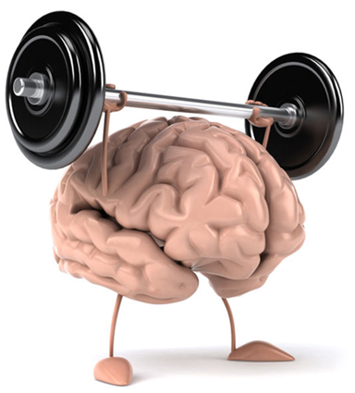
DESARROLLO DE LOS COMPONENTES DE LA CONDICIÓN FÍSICA
FUERZA, POTENCIA Y RESISTENCIA MUSCULAR
El entrenamiento de fuerza determina un aumento de la masa magra, convirtiéndose en un elemento fundamental para programas con enfermos cardiovasculares, diabetes, osteoporosis, obesidad o sarcopenia. También posee efectos terapéuticos sobre la salud mental, disminuyendo la sintomatología en cuadros de depresión y/o ansiedad.

Slide 22
ENTRENAMIENTO DE FUERZA: Medida preventiva más eficaz para retrasar la aparición de sarcopenia y/o fragilidad
Aumenta la masa, potencia y fuerza muscular, además de mejorar parámetros objetivos del síndrome de fragilidad: velocidad de la marcha y tº de levantarse de una silla.
Intervención más eficaz para mejorar la función física y retrasar la discapacidad (principal efecto adverso de la fragilidad).
Se debe ser conservador en la progresión de las cargas.
El incremento de fuerza en el mayor se debe fundamentalmente a mejoras en los patrones de activación neural (UM activas y frecuencia de estimulación, mejor activación de agonistas y sinergistas, reducción coactivación antagonista)

Slide 23
POTENCIA MUSCULAR: el entrenamiento a velocidades elevadas de ejecución es muy importante, debido a los cambios neuronales al envejecer (disminución de la frecuencia de reclutamiento de motoneuronas y unidades motoras) por lo que baja la velocidad de conducción del estímulo -autopistas más pequeñas-.
La única forma de reclutar más UM, aumentar la excitabilidad de las motoneuronas y la respuesta motora eferente es entrenar a un porcentaje “moderado” de la máxima contracción voluntaria.
Se necesita un umbral mínimo de potencia para poder hacer las AVD: levantarse, subir un escalón, caminar, …
Es necesaria para reaccionar ante un posible accidente/caída.
Entrenar Fuerza y potencia puede suponer ganar 20 años en edad funcional.

Slide 24
¿CÓMO MEJORAR LA FUERZA, POTENCIA Y RESISTENCIA MUSCULAR?
El tipo de fuerza más adecuado para trabajar al principio con mayores más “débiles” es la Resistencia de Fuerza (manifestación que más se solicita en las tareas cotidianas): un trabajo con el peso del propio cuerpo o con cargas moderadas y buen número de repeticiones, que conduzca a su autonomía e independencia.
El trabajo de fuerza explosiva, una vez familiarizados (mediante ejecuciones a alta velocidad, siempre bajo una correcta supervisión), supone una mejor funcionalidad o capacidad fisiológica para llevar a cabo actividades diarias de manera segura y autónoma, sin un exceso de fatiga.

Slide 25
ASPECTOS METODOLÓGICOS EN EL TRABAJO DE FUERZA
• No se han de emplear cargas muy elevadas, ya que el objetivo es mantener el tono y evitar el deterioro paulatino del músculo.
• Realizar la mitad de las repeticiones de las posibles con la carga de entrenamiento.
• Evitaremos la realización de saltos y contracciones isométricas máximas.
• La musculatura erectora del tronco va perdiendo su capacidad de mantener el cuerpo erecto (alteraciones posturales en el anciano), por lo que se debe incidir en el trabajo de la musculatura estabilizadora del core, lo que disminuirá el dolor de espalda.

Slide 26
ASPECTOS METODOLÓGICOS EN EL TRABAJO DE FUERZA
• La fuerza muscular debe trabajarse de forma global (ejercicios poliarticulares que impliquen a la vez un gran número de grupos musculares), incidiendo en zonas que haya que potenciar más, en función de las necesidades personales.
• Correcto aprendizaje de la técnica de los ejercicios en el proceso de familiarización (autocargas livianas, hasta 30 repeticiones).
• Una vez superada esta fase se podrá incrementar la carga y la velocidad de ejecución: ejercicios con carga externa baja (de 10-15 repeticiones) y con carga externa moderada (de 8-12 rep), siendo muy importante el carácter del esfuerzo (+6-8).
• Sólo con muy experimentados se pueden hacer ejercicios con carga externa alta (de 4 a 8 rep).

Slide 27
ASPECTOS METODOLÓGICOS EN EL TRABAJO DE FUERZA
• Es muy útil en mayores el trabajo en circuito. El aumento de la intensidad puede realizarse modificando aspectos como el volumen (incrementar número de repeticiones por estación o vueltas completas al circuito), duración, intensidad o densidad del ejercicio (disminución o eliminación de las pausas).
• Los ejercicios son muy variados, utilizando material funcional o incluso botellas llenas de agua o arena.
ADAPTACIÓN: Es frecuente que algunas personas no puedan realizar los ejercicios en el suelo, por el esfuerzo que les supone levantarse, posibles mareos, pérdida de orientación...
Tras una evaluación inicial realizada se observará el grado de autonomía que presenta la persona y con ello decidir qué tipo de ejercicios realizaremos, con el mismo patrón.

Slide 28
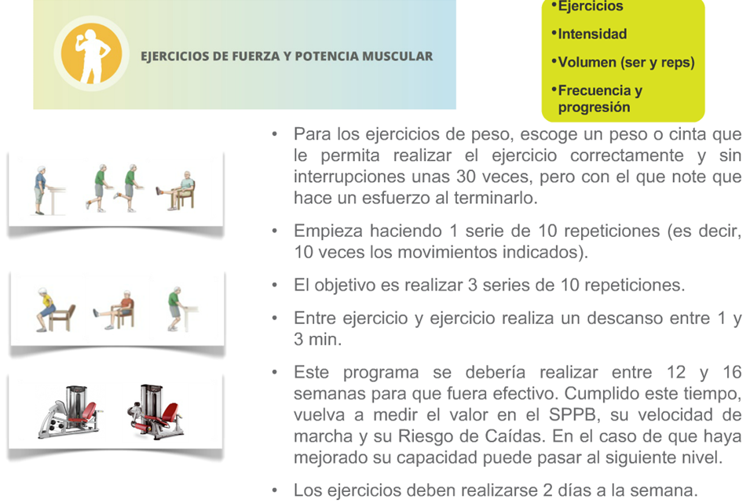
FUERZA Y POTENCIA:
Método Vivifrail. Mikel Izquierdo (2018)

Slide 29
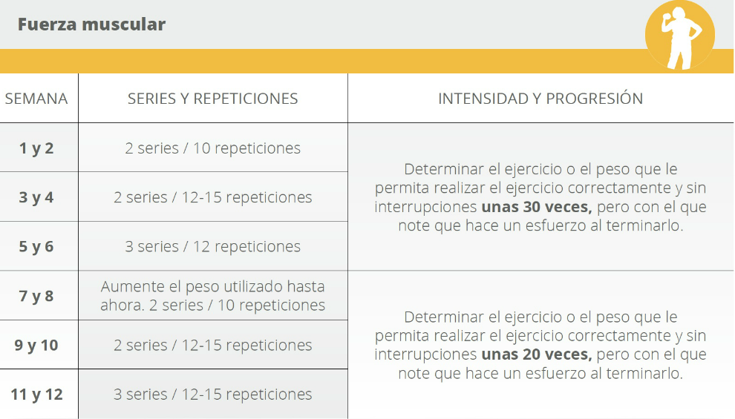
FUERZA MUSCULAR

Slide 30
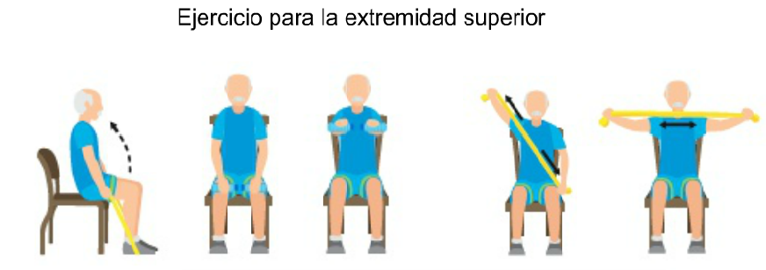
FUERZA, POTENCIA Y RESISTENCIA MUSCULAR
Aunque se debe comenzar con grandes grupos musculares, en caso de enf. cardiovascular se puede comenzar con ej. monoarticulares que tienen menos demanda cardiaca.
Siempre que sea posible, trabajar con resistencias moderadas con altas velocidades, ya que el trabajo de potencia se asocia a mejoras de la capacidad funcional.

Slide 31


Slide 32
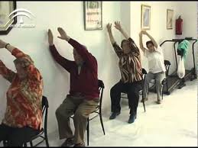
DESARROLLO DE LOS COMPONENTES DE LA CONDICIÓN FÍSICA
AMPLITUD DE MOVIMIENTO
Supone un elemento esencial para mejorar el control postural y la coordinación, claves en la prevención de caídas. La pasividad acrecentará el deterioro funcional, creándose un círculo vicioso: pérdida de MA, pérdida de masa muscular, mayor percepción de dolor al movilizar la articulación; favorece la inactividad, aumento de la rigidez articular (Doriot y Wang, 2006).
Realizar ejercicios que reproduzcan modelos utilitarios para la vida cotidiana, aumentando paulatinamente planos de movimiento y en ausencia absoluta de dolor.

Slide 33
DESARROLLO DE LOS COMPONENTES DE LA CONDICIÓN FÍSICA
¿CÓMO DESARROLLAR LA AMPITUD DE MOVIMIENTO?
• Muy importante mantener la movilidad de las principales articulaciones: tobillo, rodilla, cadera, hombros y cv, así como movilidad en la escápula.
• No realizar movimientos pasivos forzados. Sí debe hacer activos libres, asistidos y resistidos –por el técnico- y pasivos relajados.
• En cuanto a técnicas de movilidad, prohibido rebotes por activación del reflejo miotático. Realizar estiramientos con lentitud, sin dolor y con músculo caliente, fundamental en psoas, isquiosurales, pectorales, rotadores internos del hombro y paravertebrales –tracciones axiales- para favorecer postura corporal correcta.
• Se podrán utilizar técnicas para liberación fascial (foam roller, pelotas tenis, vibraciones, …) antes de hacer ejercicios de ROM articular.

Slide 34
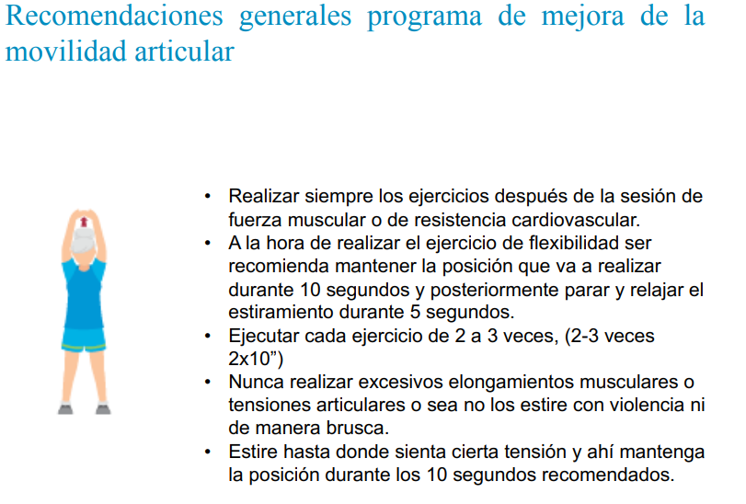
RECOMENDACIONES GENERALES
PROGRAMA DE MEJORA DE LA MOVILIDAD ARTICULAR

Slide 35
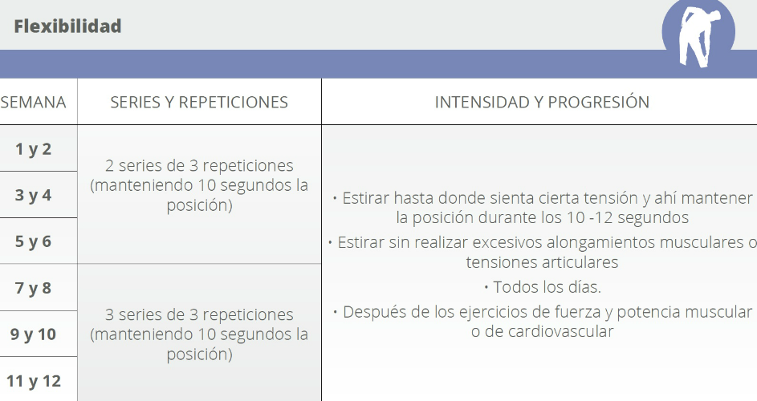
AMPLITUD DE MOVIMIENTO
FLEXIBILIDAD

Slide 36

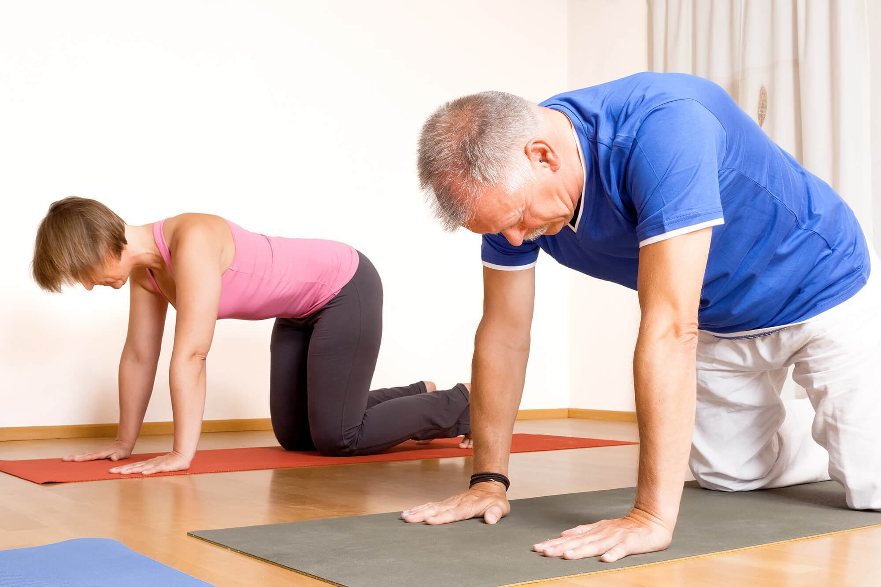
PLANIFICACIÓN Y PROGRAMACIÓN DE LA FLEXIBILIDAD Y MOVILIDAD ARTICULAR Noelia González-Gálvez1, Francisco Esparza-Ros1,2, José Enrique Sirvent Belando2, Raquel Vaquero-Cristóbal1,2. 1Grupo de Prevención de Lesiones en el Deporte. Universidad Católica San Antonio de Murcia, Murcia, España. 2Cátedra Internacional de Cineantropometría. Universidad Católica San Antonio de Murcia, Murcia, España.
Aspectos generales
Temperatura: cálida. Ambiente: relajado. Se puede utilizar música.
El estiramiento se consigue realizando la acción antagonista del músculo que se quiere estirar (Ej. si la acción del musculo es de flexión, habrá que realizar una extensión).
Calentamiento (antes de la sesión): Se incluye movilidad articular y calentamiento específico.
Movilidad articular: movimiento lento y controlado, sin dolor ni molestias.
Calentamiento específico: ejercicios que intervengan las partes del cuerpo que se van a trabajar.
Vuelta a la calma (final de la sesión): parte idónea para realizar estiramientos.
Técnica
Todas las técnicas de estiramientos son válidas y efectivas, pero se recomiendan las técnicas estáticas por su facilidad, seguridad y menor riesgo de lesión.
Intensidad
Dos o tres días por semana de los principales grupos musculares.
Repeticiones y tiempo
Se recomienda comenzar con tiempos de estiramientos cortos e ir aumentando el número de ejercicios o repeticiones; y frecuencia semanal; y por último aumentar el tiempo de mantenimiento de cada posición.
Los estiramientos deben generar tensión o tirantez pero sin llegar a provocar dolor.
Frecuencia
Progresión
Musculatura a atender con especial atención
Parte superior de la espalda (pectoral), la parte inferior de la espalda (cuadrado lumbar, piramidal y musculatura paravertebral), la cadera (psoas-iliaco) y la parte posterior del muslo (musculatura isquiosural).
Cuatro repeticiones de cada estiramiento durante 10 segundos para principiantes, tres repeticiones de cada estiramiento durante 15 segundos para personas con experiencia previa y tres repeticiones de 20-30 segundos de cada ejercicio para personas entrenadas

Slide 39
CAPACIDADES COORDINATIVAS
Actividades que impliquen situaciones de carácter perceptivo, equilibrio y coordinativo para mejorar el acervo motor del individuo, forman la base cualitativa del movimiento y tienen una función fundamental en el control postural.
Favorecer la estimulación motriz en el plano cuantitativo (repeticiones) y cualitativo (variedad) para realizar las habilidades con fluidez y precisión.
Mayor coordinación inter e intramuscular → incremento de la percepción espacio-temporal → incremento del equilibrio dinámico y estático.
Los programas de EF deben de atender a estas capacidades en mayor o en menor medida.
Trabajo de coordinación dinámica general y óculo-pédica.

Slide 40
AGILIDAD Y VELOCIDAD DE REACCIÓN
Su trabajo debe realizarse con descanso adecuado para recuperar la fatiga nerviosa, muscular y sensorial producida.
Su trabajo se relaciona con la prevención de caídas.
Realizarlo en espacios seguros y confortables que protejan del riesgo de caídas.
En la velocidad de reacción se deben trabajar las siguientes fases:
T1 (tiempo que transcurre desde que aparece el estímulo hasta que excita/activa al receptor).
T3 (tiempo que transcurre desde que el estímulo llega al sistema nervioso, lo reconoce y da la respuesta en el cerebro).
T5 (tiempo de ejecución, por medio de la activación de la placa neuromotriz y comienzo del movimiento).

Slide 41

EQUILIBRIO
El equilibrio permite mantener la postura corporal con respecto a la gravedad y al medio externo, sin caer, tanto parado como en movimiento.
Con la edad, la pérdida de fuerza en las piernas, el deterioro sensorial y los hábitos posturales hacen que el equilibrio dinámico y estático se vean afectados.

Slide 42
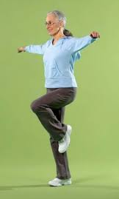
EQUILIBRIO
Se producen cambios en el sistema visual (pérdida de agudeza visual, profundidad de percepción, sensibilidad a los contrastes y reducción del campo visual) que afectan negativamente a la capacidad para percibir con precisión o anticiparse a las condiciones normales del suelo y a la presencia de peligros a su alrededor.

Slide 43
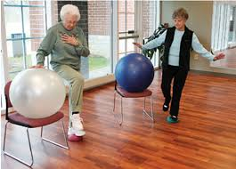
EQUILIBRIO
El envejecimiento también afecta al sistema somatosensorial (información sobre la localización espacial y el movimiento del cuerpo), provocando una reducción de la capacidad para percibir con calidad el contacto entre los pies y el suelo.
Respecto al sistema vestibular, se inicia una reducción gradual de los cilios sensoriales que actúan de sensores biológicos del movimiento de la cabeza y nos ayudan a alinear el cuerpo frente a la fuerza de gravedad.

Slide 44
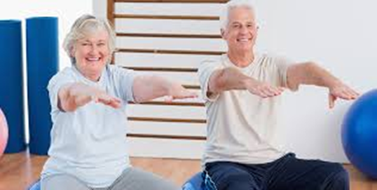
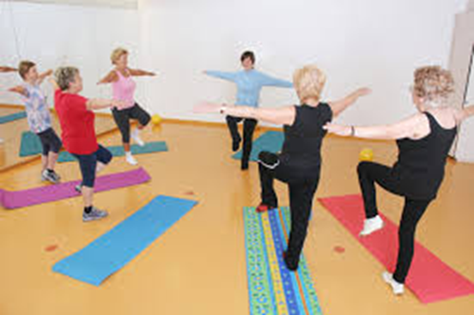
EQUILIBRIO
Todo ello, junto a una menor movilidad en MMII, cortedad isquiosural, mayor rigidez articular, atrofia muscular, etc. provoca que las caídas sean habituales en los mayores y con frecuencia den lugar a lesiones, fracturas óseas y traumas psicológicos.

Slide 45
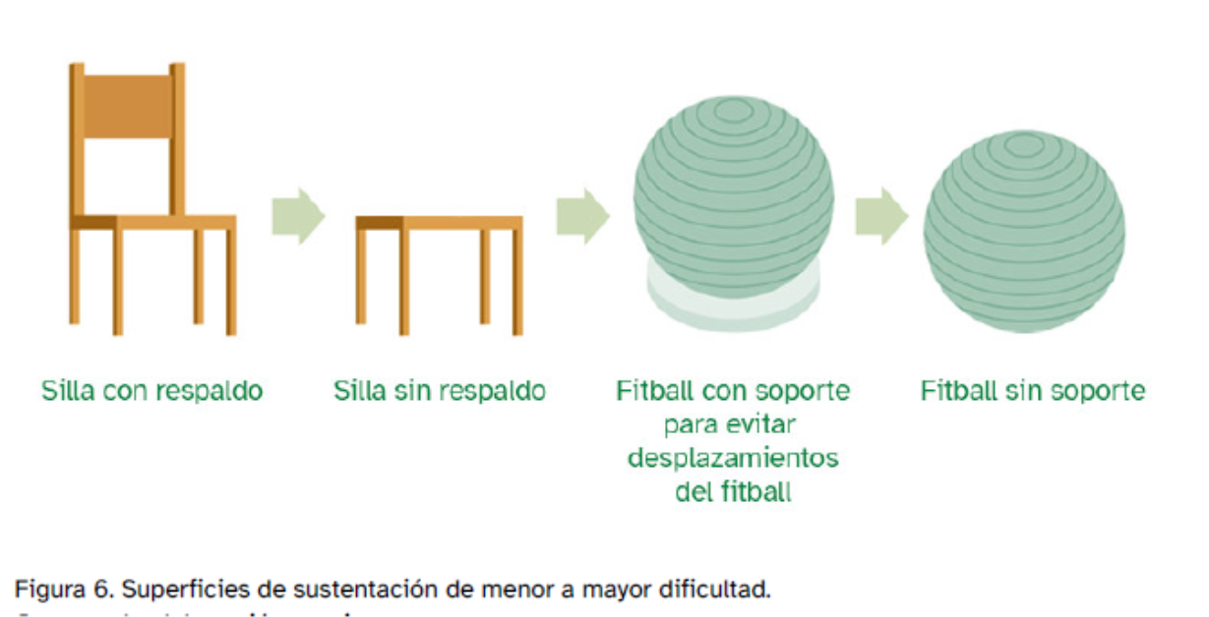
EQUILIBRIO
Empezar con ejercicios en sedestación, pasar después a bipedestación y a tareas en movimiento.
Altera el nivel de dificultad progresiva de la superficie de sedestación (silla con respaldo, silla sin respaldo, pelota grande, ...).

Slide 46
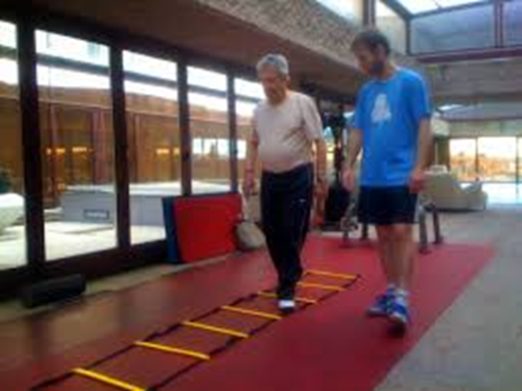
EQUILIBRIO
EN BIPEDESTACIÓN:
Equilibrio con alteración de la base de sustentación (pies juntos, monopedestación).
Repetir con los ojos cerrados (con y sin ayuda).
Subir y bajar con seguridad una superficie mientras se realiza una tarea cognitiva (escalón, step)
Alejar y acercar un objeto con un pie mientras está apoyado con el otro.
Desplazamientos multidireccionales.

Slide 47
¡IMPORTANTE!
No realizar ejercicios con ojos cerrados si no puede realizar la tarea con seguridad con los ojos abiertos.
Pide a los alumnos que abran los ojos de inmediato si sienten que están a punto de perder el equilibrio.
Enseña a los participantes a evitar agarrase a otros si pierden estabilidad.

Slide 48
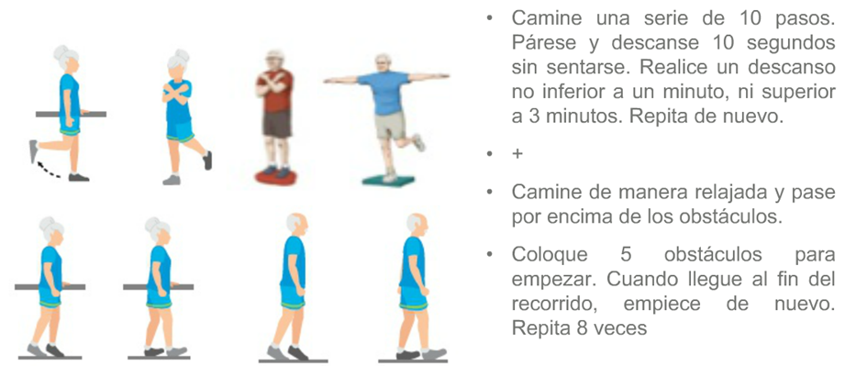
EQUILIBRIO

Slide 49
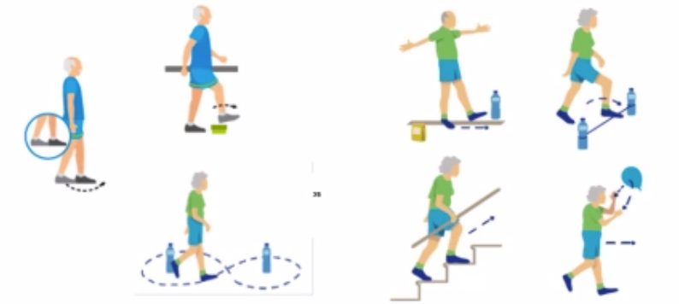
EQUILIBRIO
Ejemplo de ejercicios ordenados de mayor a menor dificultad en posición dinámica modificando la percepción visual (ojos cerrados, abiertos) o haciendo multitareas complejas (por ejemplo ejercicios de equilibrio y pasar una pelota)

Slide 50
IMPORTANCIA DEL TRABAJO DE FUERZA Y RELACIÓN CON LA SARCOPENIA
La sarcopenia (pérdida de masa muscular, fuerza y potencia, debida al envejecimiento) es un componente fundamental de la fragilidad, siendo primordial para predecir el riesgo de discapacidad. Se pierde un 1-2% de masa muscular por año después de los 50 años.
La sarcopenia es un problema de salud pública debido a su alta prevalencia y el costo sanitario relacionado con la dependencia.
Se produce una atrofia de las fibras tipo II (rápidas) por reducción de actividades de gran intensidad, mientras se conservan la de tipo I (más utilizadas en la AVD).

Slide 51
La sarcopenia se encuentra asociada a un aumento de morbilidad, fatiga, nº de caídas, fracturas, riesgo de institucionalización, discapacidad y muerte prematura, junto al coste sanitario que ello conlleva.
La persona sarcopénica tiene un riesgo elevado de disminución de la velocidad de la marcha (VM).
Incremento de la «obesidad sarcopénica»: disminución del músculo en relación con su masa adiposa, relacionándose con discapacidad, alteraciones de la marcha y caídas.
«Osteosarcopenia»: hueso y músculo no son compartimentos estancos, sino que están muy relacionados (trabajar conjuntamente para osteoporosis y sarcopenia): mismos factores de riesgo y consecuencias.
Además del entrenamiento físico y la toma de sol diaria a horas saludables, la suplementación de proteína de calidad, creatina y vitamina D mejora la fuerza y reduce el riesgo de caídas y fracturas.

Slide 52
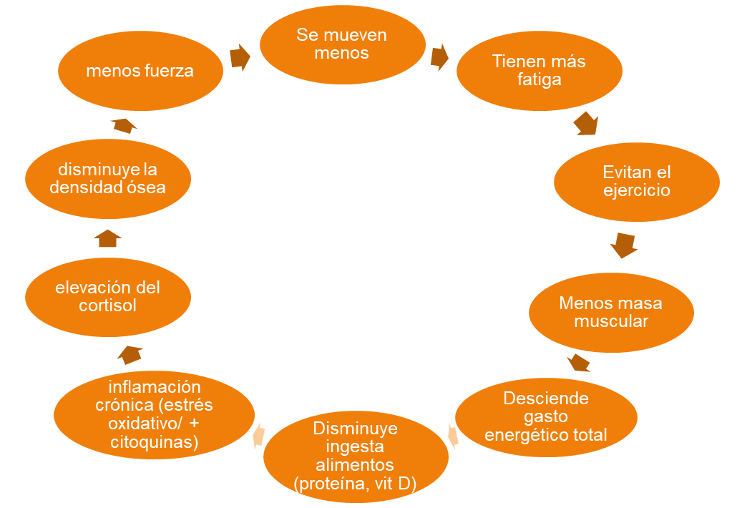
IMPORTANCIA DEL TRABAJO DE FUERZA Y RELACIÓN CON LA SARCOPENIA
La piedra angular sobre la que se asienta la fragilidad es la sarcopenia, que conlleva al ciclo de la fragilidad: menos masa muscular, menor consumo de energía en reposo, se mueven menos, tienen más fatiga, evitan el ejercicio, desciende el gasto energético total, disminuye el apetito y la ingesta de alimentos (proteína fundamentalmente), inflamación crónica (por estrés oxidativo y producción de citoquinas), activación del eje hipotálamo-hipófisis-suprarrenales (elevación del cortisol), disminuye la densidad ósea, fuerza, cognición, sistema vascular, afecto, …
La sarcopenia conlleva al ciclo de la fragilidad:
(Calderón y Abellán, 2017)

Slide 53
INACTIVIDAD FÍSICA
SARCOPENIA
FUERZA
POTENCIA
RESISTENCIA MUSCULAR
DIFICULTAD ABVD
RIESGOS DE CAIDAS Y FRACTURAS
FATIGABILIDAD Y DIFICULTAD PRÁCTICA EJERCICIO
ACTIVIDAD FÍSICA
DISCAPACIDAD

Slide 54
Fragilidad
• Acumulación fatiga
• Comportamiento sedentario
• Intrapeso
• Discapacidad cognitiva
• Aislamiento social
Sarcopenia
• Pérdida masa muscular
• Baja calidad muscular
Discapacidad funcional
• Baja fuerza muscular
• Velocidad marcha lenta
•Déficit equilibro

Slide 55
DESARROLLO DE ASPECTOS COGNITIVOS
MUY IMPORTANTE
• El trabajo desde este prisma contribuirá a reducir el auge de las enfermedades neurodegenerativas.
• Tener claro que nuestra labor como técnicos se basa en el movimiento pero que este es perfectamente compatible con “hacer pensar” a la persona mayor.

Slide 56

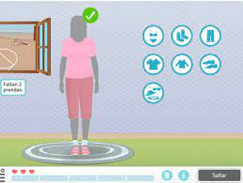
DESARROLLO DE ASPECTOS COGNITIVOS
• Un técnico deportivo debe saber qué ocurre en el sistema nervioso de la persona mayor
• Debe tenerlo presente a la hora de diseñar una tarea de entrenamiento

Slide 57
DESARROLLO DE SPECTOS COGNITIVOS
FUNCIONES COGNITIVAS
(Riddle, 2007)
BÁSICAS
ORIENTACIÓN (espacial, temporal, personal)
ATENCIÓN (selectiva, dividida y alternante, sostenida, velocidad de procesamiento)
MEMORIA (episódica, semántica, autobiográfica, procedimental, prospectiva)
PERCEPCIÓN (visual, auditiva, táctil)
PRAXIAS (ideomotoras, faciales, visoconstructivas)
DE MAYOR NIVEL
LENGUAJE
(lectura, escritura, comprensión, expresión)
FUNCIÓN EJECUTIVA
(memoria de trabajo, planificación, razonamiento, inhibición, flexibilidad, toma de decisiones, ejecución dual)

Slide 58
DESARROLLO DE SPECTOS COGNITIVOS
EJEMPLOS DE FUNCIONES COGNITIVAS
(Riddle, 2007)
BÁSICAS
ORIENTACIÓN (buscar algo en el espacio)
ATENCIÓN (tocar el hombro de la persona con la que me encuentre)
MEMORIA (responder a una pregunta según lo observado o dicho por alguien)
PERCEPCIÓN (hacer un movimiento según el sonido que escuche)
PRAXIAS (realizar una forma en el espacio caminando)
DE MAYOR NIVEL
LENGUAJE
(llegar a un punto y dibujar un objeto relacionado con lo que acabo de escuchar)
FUNCIÓN EJECUTIVA
(decir “ya” cuando vea un cono de color rojo mientras realizo una serie de sentadillas)

Slide 59
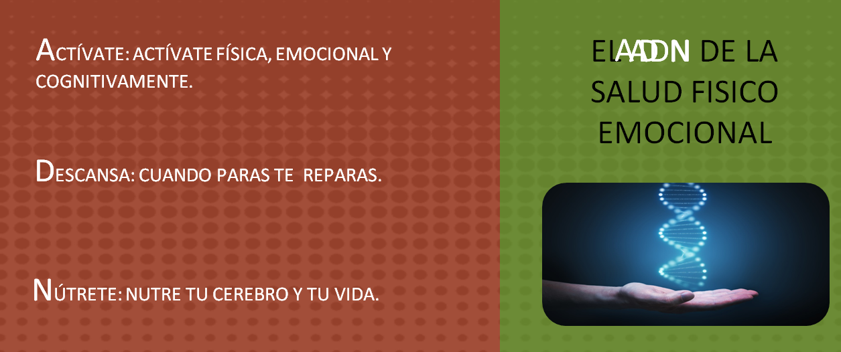
INTELIGENCIA EMOCIONAL Y EJERCICIO FÍSICO

Slide 60



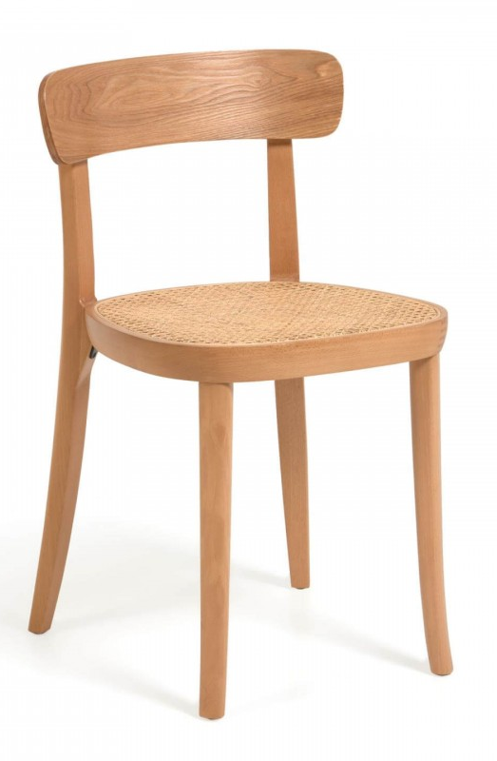
DESARROLLO DE ASPECTOS EMOCIONALES
¡Bienestar físico y serenidad interior!
La virtud está en el equilibrio, la armonía y la justa medida.

Slide 61
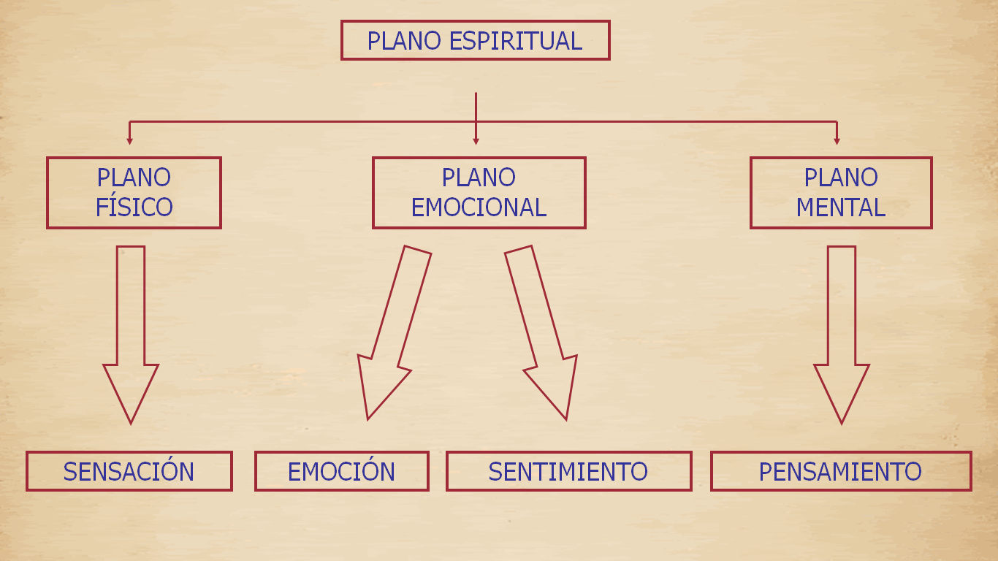

Slide 62
DIFERENCIA ENTRE EMOCIONES Y SENTIMIENTOS
EMOCIÓN
SENTIMIENTO
Reacción física y súbita en el cuerpo en respuesta a un estímulo (pensamiento o interpretación mental) que produce una serie de alteraciones fisiológicas.
Estado subjetivo, de carácter positivo o negativo, consecuencia de una interpretación cognitiva acerca de un estado emocional.
La emoción antecede al sentimiento, ya que los sentimientos tienen su origen en las interpretaciones que hacemos de los pensamientos. A su vez, dichos pensamientos -a menudo- son fruto de estados emocionales.
“Las emociones actúan en el teatro del cuerpo; los sentimientos en el teatro de la mente” (Antonio Damasio)

Slide 63
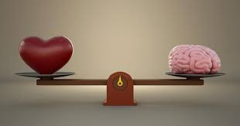
INTELIGENCIA EMOCIONAL
(Bisquerra, 2011)
Habilidad para tomar conciencia de las propias emociones y de los demás, así como la capacidad para regularlas (equilibrio entre impulsividad/descontrol y represión). Este control permitirá dirigir mejor los pensamientos y acciones.

Slide 64

Equilibrio entre emoción y razón, armonía entre lo que se piensa (cognición) y lo que se siente (emoción).
Sus dos grandes áreas de competencia (modo en que la persona se relaciona consigo misma o con los demás)
INTELIGENCIA
EMOCIONAL
El coeficiente intelectual podría predecir el rendimiento académico, pero las habilidades emocionales determinan, en mayor grado, el éxito personal y profesional.

Slide 65
DESARROLLO DE ASPECTOS EMOCIONALES
INCIDENCIA DE LA INTELIGENCIA EMOCIONAL EN LA SALUD: EMOCIONES INSANAS
Todas las emociones se convierten en aflictivas (insanas) cuando se experimentan en un contexto inapropiado o si se viven fuera de justa medida -en exceso o en carencia emocional-
La reiteración de emociones insanas se convierte en estados de ánimo perjudiciales para la salud.
Debemos aprender a gestionar algunos sentimientos dañinos: rencor, ira, envidia, desesperanza, odio o resentimiento, que elevan los niveles de cortisol y entorpecen el funcionamiento del sistema inmunitario.

Slide 66
SALUD EMOCIONAL
“Es un estado de bienestar físico y psicológico que permite una adecuada adaptación a las circunstancias en las que la persona se desenvuelve. Está conformada por componentes personales y sociales.” (Sonsoles Perpiñan)
Componentes personales
Componentes sociales
Autoconcepto
Autoestima
Autocontrol
Localización del control
Automotivación
Sistema de atribuciones
Tolerancia a la frustración
Habilidades sociales
Vínculos afectivos seguros
Asertividad
Empatía

Slide 67
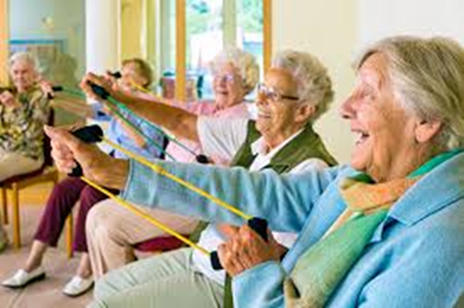
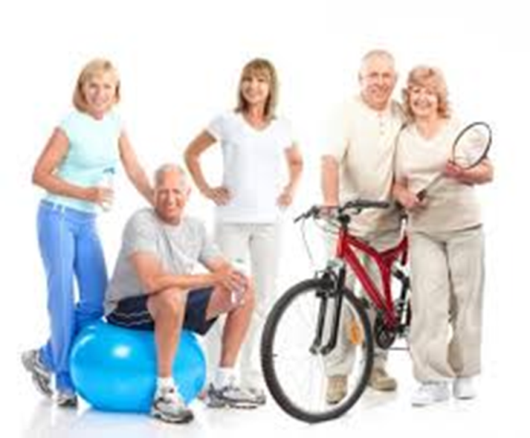
INTELIGENCIA EMOCIONAL Y EJERCICIO FÍSICO
Lo ideal es realizar entrenamiento multicomponente que combine la estimulación mental, física y social, por medio de “gimnasios cerebrales”.
La persona que se mantiene mentalmente activa desarrolla menos placas amiloideas, disminuyendo la probabilidad de Alzheimer.

Slide 68


INTELIGENCIA EMOCIONAL Y EJERCICIO FÍSICO
DESCANSA, CUANDO PARAS TE REPARAS
Respetar el ritmo circadiano de luz-oscuridad (día-noche), siguiendo unas normas básicas de higiene del sueño.
Si se practica deporte por la tarde/noche, debería ser de intensidad ligera para no generar más estrés (cortisol extra) y hacer una vuelta a la calma más extensa con ejercicios respiratorios.

Slide 69
EMOCIONALIDAD Y DEPORTE EN L ADULTO MAYOR
• Las carencias emocionales en esta población son muy frecuentes (pesimismo, angustia, ansiedad, soledad, nostalgia, miedos, …), lo que incide en su salud holística.
• Son muy necesarias las palabras oportunas y el respeto.
• La práctica deportiva es una ayuda para mantener el equilibrio físico, emocional y psíquico.
• Debe realizarse con seguridad, regularidad, control y descanso.
• El ejercicio físico es la herramienta básica para mejorar la funcionalidad física, evitando el tránsito de la fragilidad a la discapacidad y dependencia física y cognitiva.

Slide 70
EMOCIONALIDAD Y DEPORTE EN L ADULTO MAYOR
Capacidad para valor y expresar de forma eficaz emociones propias y de los demás. Observar e interpretar lo que nos rodea, reconocer nuestros sentimientos dentro de la IE vamos a considerar y diferenciar en función de:
• IMPORTANCIA DE LO QUE PIENSAN LOS DEMAS
• IMPACIENCIA
• PESIMISMO
• QUEJA PERMANENTE
• DISMINUCIÓN DE AUTOESTIMA
• MIEDO A LA SOLEDAD O ABANDONO

Slide 71
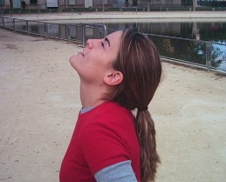
EJERCICIOS DESACONSEJADOS
Un ejercicio desaconsejado es aquel que contiene al menos una acción articular desaconsejada (AAD). Este tipo de acciones se definen como cualquier movimiento que pueda producir algún daño sobre estructuras osteo-articulares (López Miñarro, 2019).

Slide 72
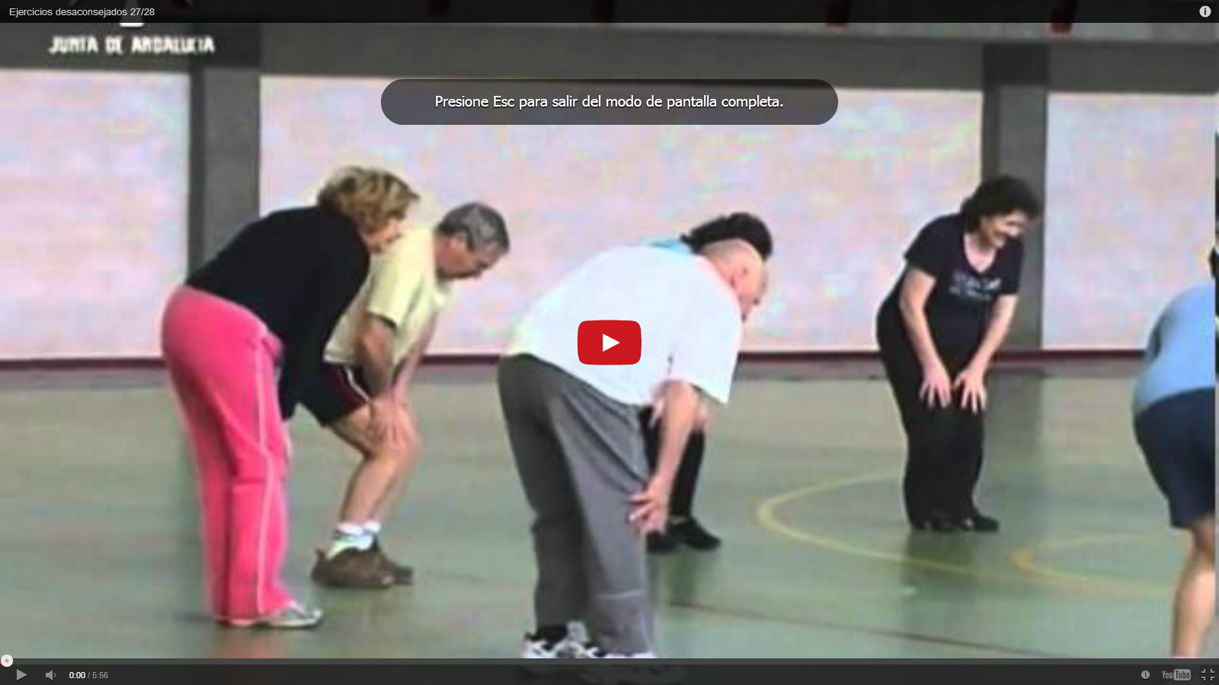
EJERCICIOS CONTRAINDICADOS O DESACONSEJADOS
Vídeo de ejercicios desaconsejados de la web de Adultos y Mayores (IAD)
https://www.youtube.com/watch?v=IRgVVEVY4j0

Slide 73
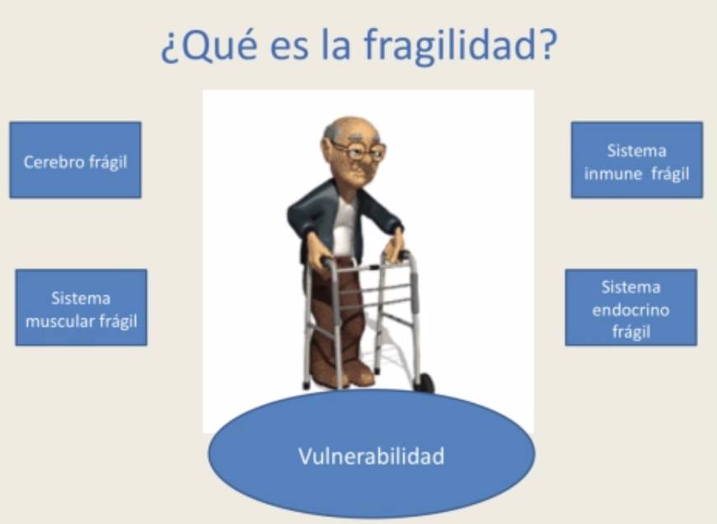
PREVENCIÓN DE LA FRAGILIDAD Y RIESGO DE CAÍDA

Slide 74
PREVENCIÓN DE LA FRAGILIDAD Y RIESGO DE CAÍDA
Fragilidad: síndrome médico de causas múltiples caracterizado por pérdida de fuerza y resistencia, y disminución de la función fisiológica, que aumenta la vulnerabilidad individual para desarrollar dependencia o fallecer (J. E. Morley).
Deterioro cognitivo
Inflamación
Sarcopenia Artrosis …
Cambios hormonales
Fragilidad: síndrome biológico de disminución de la reserva funcional y de la resistencia a los estresores debido al declive de múltiples sistemas fisiológicos que originan pérdida de homeostasis y vulnerabilidad a eventos adversos (Campbell y Buchner, 1997).

Slide 75
PREVENCIÓN DE LA FRAGILIDAD Y RIESGO DE CAÍDA
Situación de riesgo para desarrollar discapacidad, al superar un determinado umbral.
Es multidimensional, no corresponde a una enfermedad concreta y se asocia a diferentes eventos graves del estado de salud.
Es consecuencia de la interacción del acelero del envejecimiento más la enfermedad crónica
Puede ser reversible, fundamentalmente con ejercicio, reducción de la polifarmacia, suplementación proteica, creatina y vit D.
(Abidanza y Rodríguez Mañas, 2017)

Slide 76
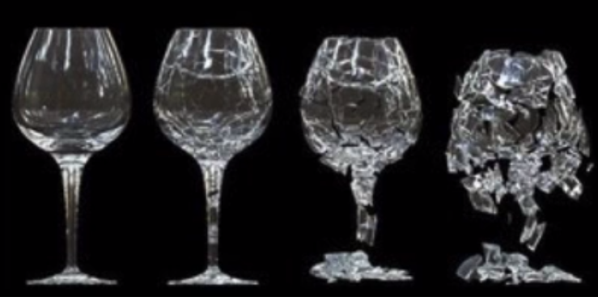
PREVENCIÓN DE LA FRAGILIDAD Y RIESGO DE CAÍDA
La fragilidad es el principal predictor de eventos adversos como deterioro funcional, discapacidad, dependencia, más todos los síntomas geriátricos: caídas, deterioro cognitivo, polifarmacia, alteraciones de la marcha, depresión, institucionalización, mayor consumo de recursos sanitarios y sociales, y MORTALIDAD.

Slide 77
PREVENCIÓN DE LA FRAGILIDAD Y RIESGO DE CAÍDA
Las caídas se producen de forma involuntaria al perder el equilibrio y golpearse contra una superficie firme. Dichas caídas pueden generar y o agravar la dependencia, fundamentalmente por una lesión grave asociada a la misma (fracturas de cadera o vértebras) e incluso la muerte, suponiendo una gran repercusión económica para la familia y para la sociedad.
Entre el 28 y 35% de los mayores de 65 años sufren cada año caídas que requieren atención médica, ascendiendo a un 42% si la persona es mayor de 70 años.
La mayor parte de las caídas se producen en el hogar cuando el estrés del entorno sobrepasa las capacidades homeostáticas del individuo para corregir su postura y no caer.

Slide 78
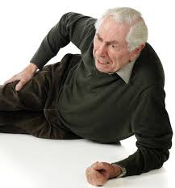
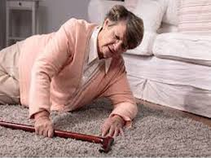
PREVENCIÓN DE LA FRAGILIDAD Y RIESGO DE CAÍDA
CONSECUENCIAS
FÍSICAS (contusión, fractura y/o pérdida de movilidad).
PSICOLÓGICAS (miedo a caerse de nuevo, disminución de autoestima, etc.).
SOCIALES (aislamiento, menos relaciones interpersonales, etc.).
ECONÓMICAS, especialmente en caso de hospitalización o ingreso en residencia (institucionalización).
Puede ser un antecedente para el síndrome del inmovilismo, principal factor para la fragilidad, provocada por disminución del equilibrio, de la masa muscular –sarcopenia- y ósea –osteoporosis-, aparición de úlceras en la piel y deterioro cognitivo por falta de estimulación.

Slide 79
PREVENCIÓN DE LA FRAGILIDAD Y RIESGO DE CAÍDA
EL MIEDO A LA CAÍDA SUPONE UN CÍRCULO VICIOSO: MIEDO A CAMINAR, DEBILITAMIENTO DEL APARATO LOCOMOTOR, INCREMENTO DEL RIESGO DE CAÍDAS, ETC. TAMBIÉN PUEDE SUPONER:
Una negativa a salir (disminución de estímulos sociales).
Aprensión de usar el cuarto de baño (consecuencias para la higiene).
Riesgo de aumento de la dependencia.
Aumento de la ansiedad, pérdida de confianza en sí mismo, sentimiento de humillación, debilidad, …
Aumento de la sensación de aislamiento cuando no puede levantarse por sí solo tras la caída.
Temor a que se les abandone si se produce una nueva caída, etc.

Slide 80
PREVENCIÓN DE LA FRAGILIDAD Y RIESGO DE CAÍDA
PREVENCIÓN
Aplicar estrategias que eliminen los factores de riesgo modificables, especialmente en el domicilio (quitar alfombras u obstáculos para el desplazamiento por la casa, llevar calzado cómodo y cerrado, buena iluminación diurna y nocturna, barras de ayuda en pasillos y aseo, altura adecuada de mobiliario y cama, etc).
Otras medidas son controlar la medicación (cuidado con los hipotensores, fármacos hipoglucémicos y psicótropos), hacer una evaluación multidimensional (evaluación funcional –SPPB-, ciclo de la marcha a nivel espacial (base sustentación, longitud paso y zancada) y temporal (tº apoyo, variabilidad), deterioro cognitivo, incontinencias, agudeza visual, postura, favorecer la ingesta de vit D, entrenar Fuerza, M.A. y equilibrio/propiocepción.

Slide 81
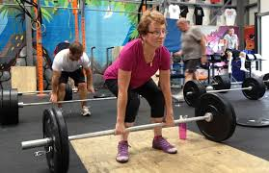
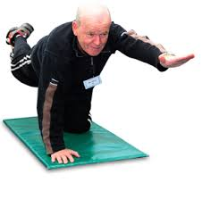
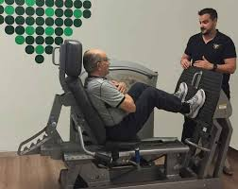
PREVENCIÓN DE LA FRAGILIDAD Y RIESGO DE CAÍDA
PLAN DE ACCIÓN
Reeducación postural, educación de la marcha, valoración ROM articular y fuerza en flexores de cadera y extensores de rodilla, …
Trabajar Fuerza, potencia y equilibrio/propiocepción (aplicar la dosis de forma individualizada, en función de su contexto)
Adherencia a ejercicio multicomponente
Incorporar medidas nutricionales, afectivas, …

Slide 82

MUCHAS GRACIAS POR VUESTRA ATENCIÓN

